Slide 1
THE FIRST GROUP MADE A
MINIGAME

Slide 2
THE
MINI AME
최지웅 / 이충한 / 김제영 / 김경미

Slide 3


CONTENTS
1조 소개
개요
일정
요구사항명세서
ERD
테이블정의서
화면설계서
DB SQL
프로젝트 실제구현
프로젝트 진행내용
프로젝트 피드백

Slide 4
1. 1조소개
PLAY MINI GAME

Slide 5
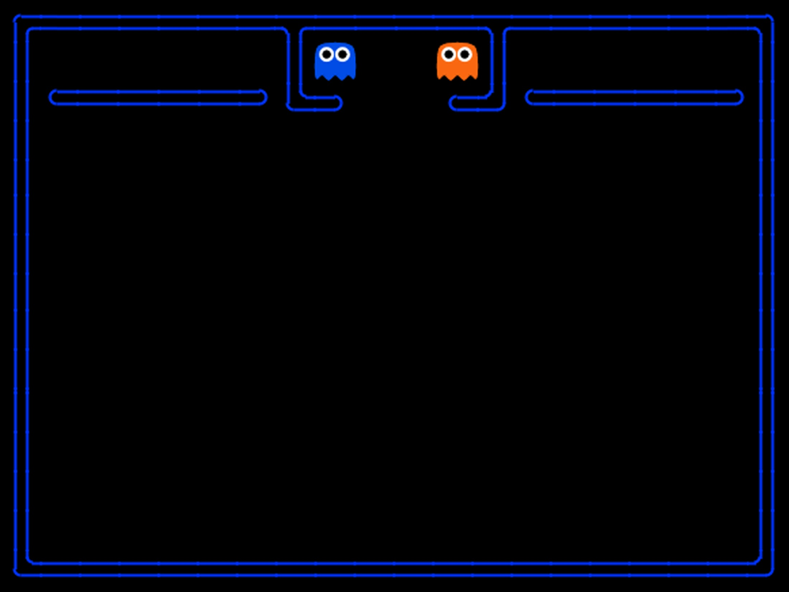





ROUND
1
1조 소개
최지웅
김제영
김경미
이충한
GOD
승객
조물주
목사님
전체총괄
팡야,CSS
두더지팡팡
살아남아라 배슬

Slide 6
2. 개요
PLAY MINI GAME

Slide 7
ROUND
2
개요
지금까지 프로젝트했던 것과
다른 프로젝트를
만드는 건 어떨까?
그렇다면 지금까지 만들지 않았던
‘게임 프로그램’ 을
만드는 건 어떨까?

Slide 8
3. 일정
PLAY MINI GAME

Slide 9
ROUND
3
일정
2019.08.30
08.31
09.04
09.05
09.06
프로젝트
시작
요구사항정의서
작성
화면설계서
작성
프론트엔드
기본틀 완성
1차 발표
09.07
ERD 개선 및
프론트엔드
업데이트
09.16
09.12
09.11
09.10
백엔드
랭크페이지 구현 및
2차 피드백 수정
백엔드
DB구조 변경
백엔드
회원 구현 및
1차 피드백 수정
2차 피드백
09.16
09.17
09.18
09.19
09.20
백엔드
수정 및
업데이트
프론트엔드
수정 및
업데이트
프로그램
테스트 및
수정
종합테스트 및
구현
최종발표

Slide 10
4. 요구사항명세서
PLAY MINI GAME

Slide 11
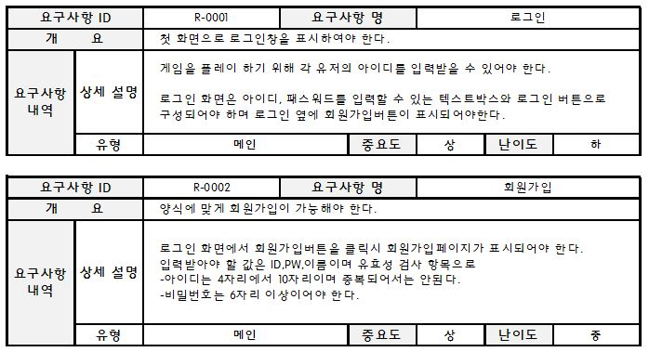
ROUND
4
요구사항명세서

Slide 12
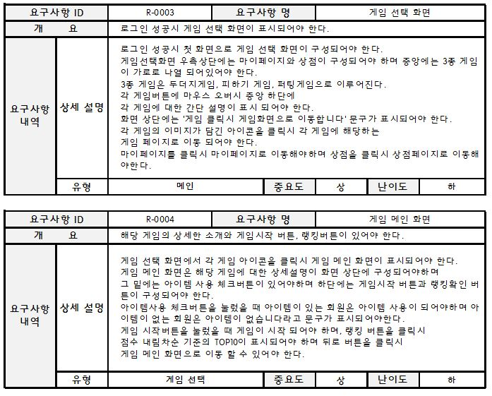
ROUND
4
요구사항명세서

Slide 13
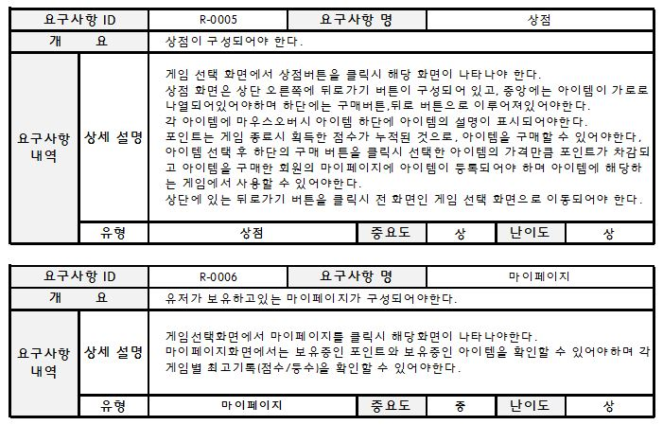
ROUND
4
요구사항명세서

Slide 14
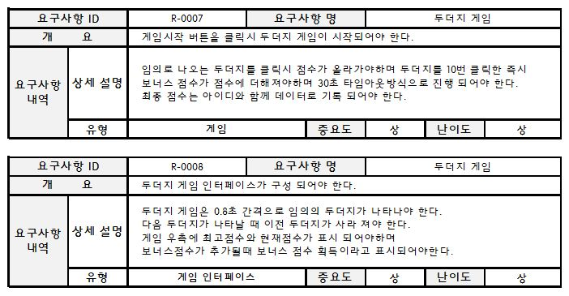
ROUND
4
요구사항명세서

Slide 15
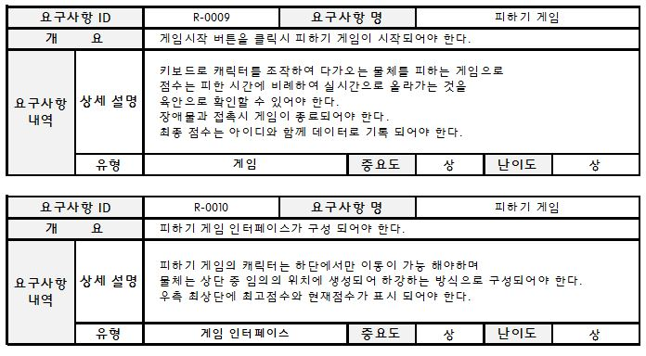
ROUND
4
요구사항명세서

Slide 16
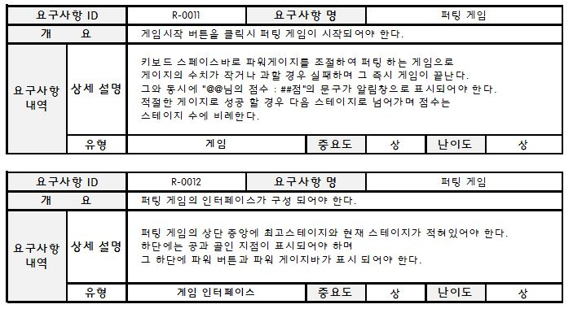
ROUND
4
요구사항명세서

Slide 17
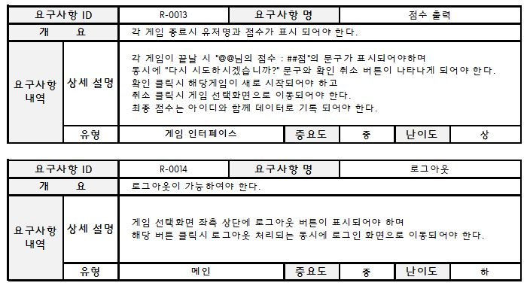
ROUND
4
요구사항명세서

Slide 18
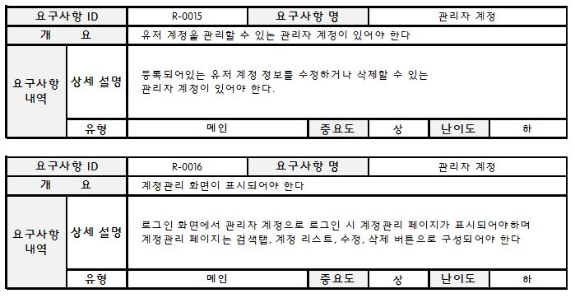
ROUND
4
요구사항명세서

Slide 19
5. ERD
PLAY MINI GAME

Slide 20
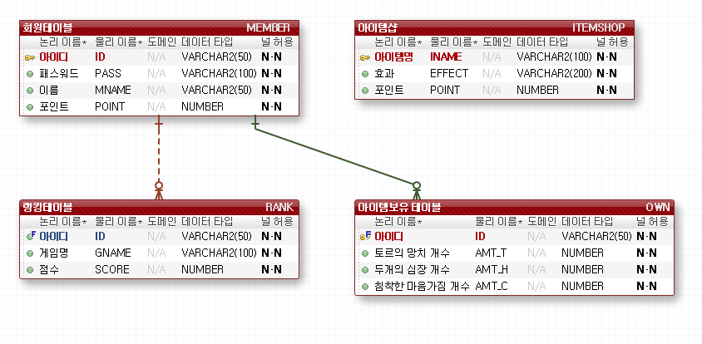
ROUND
5
ERD

Slide 21
6. 테이블정의서
PLAY MINI GAME

Slide 22
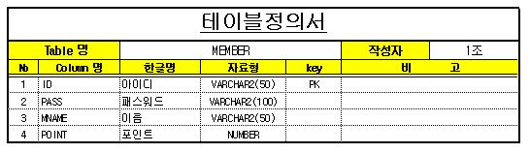
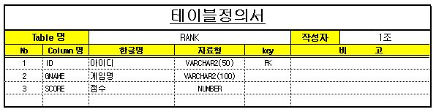
ROUND
6
테이블정의서

Slide 23
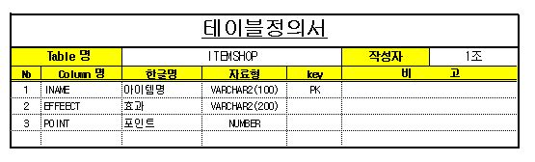
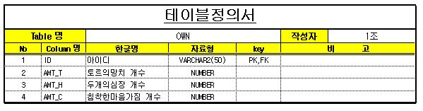
ROUND
6
테이블정의서

Slide 24
7. 화면설계서
PLAY MINI GAME

Slide 25
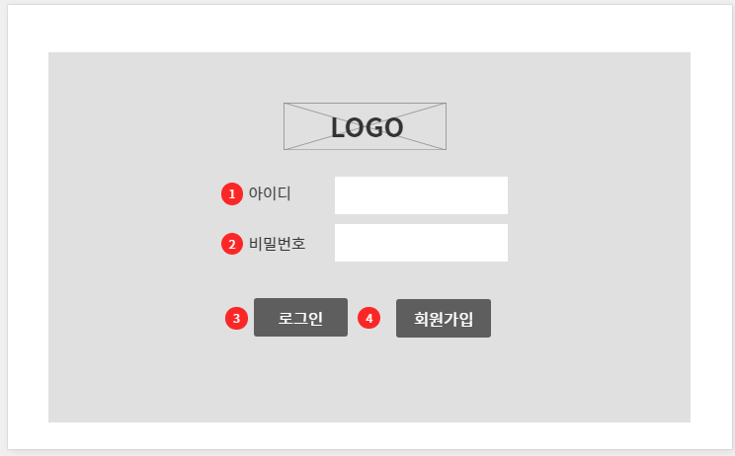
ROUND
7
화면설계서
DESCRIPTION
1 | 아이디 입력
2 | 비밀번호 입력
3 | 로그인이 되어 게인선택화면으로 이동
4 | 회원가입화면으로 이동
5
6
7
8
9
10
11
12

Slide 26
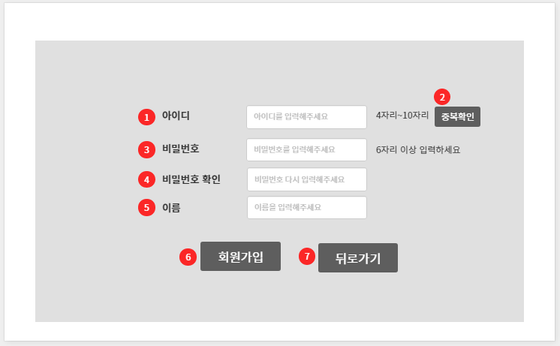
ROUND
7
화면설계서
DESCRIPTION
1 | 아이디 입력하는 폼
2 | 아이디 중복확인
3 | 비밀번호 입력하는 폼
4 | 비밀번호 확인 입력하는 폼
5 | 이름 입력하는 폼
6 | 회원가입이 된다.
7 | 로그인 창으로 이동
8
9
10
11
12

Slide 27
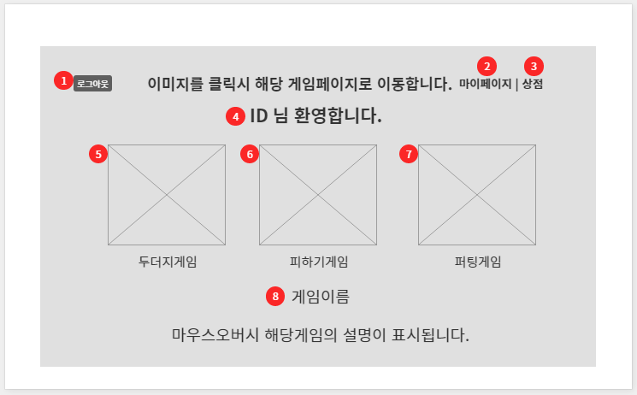
ROUND
7
화면설계서
DESCRIPTION
1 | 로그아웃버튼으로 이동
2 | 마이페이지로 이동
3 | 상점페이지로 이동
4 | 로그인한 ID님 환영합니다 문구가 보여진다.
5 | 두더지게임 메인화면으로 이동
6 | 피하기게임 메인화면으로 이동
7 | 퍼팅게임 메인화면으로 이동
8 | 게임의 간략한 설명이 보여진다.
9
10
11
12

Slide 28
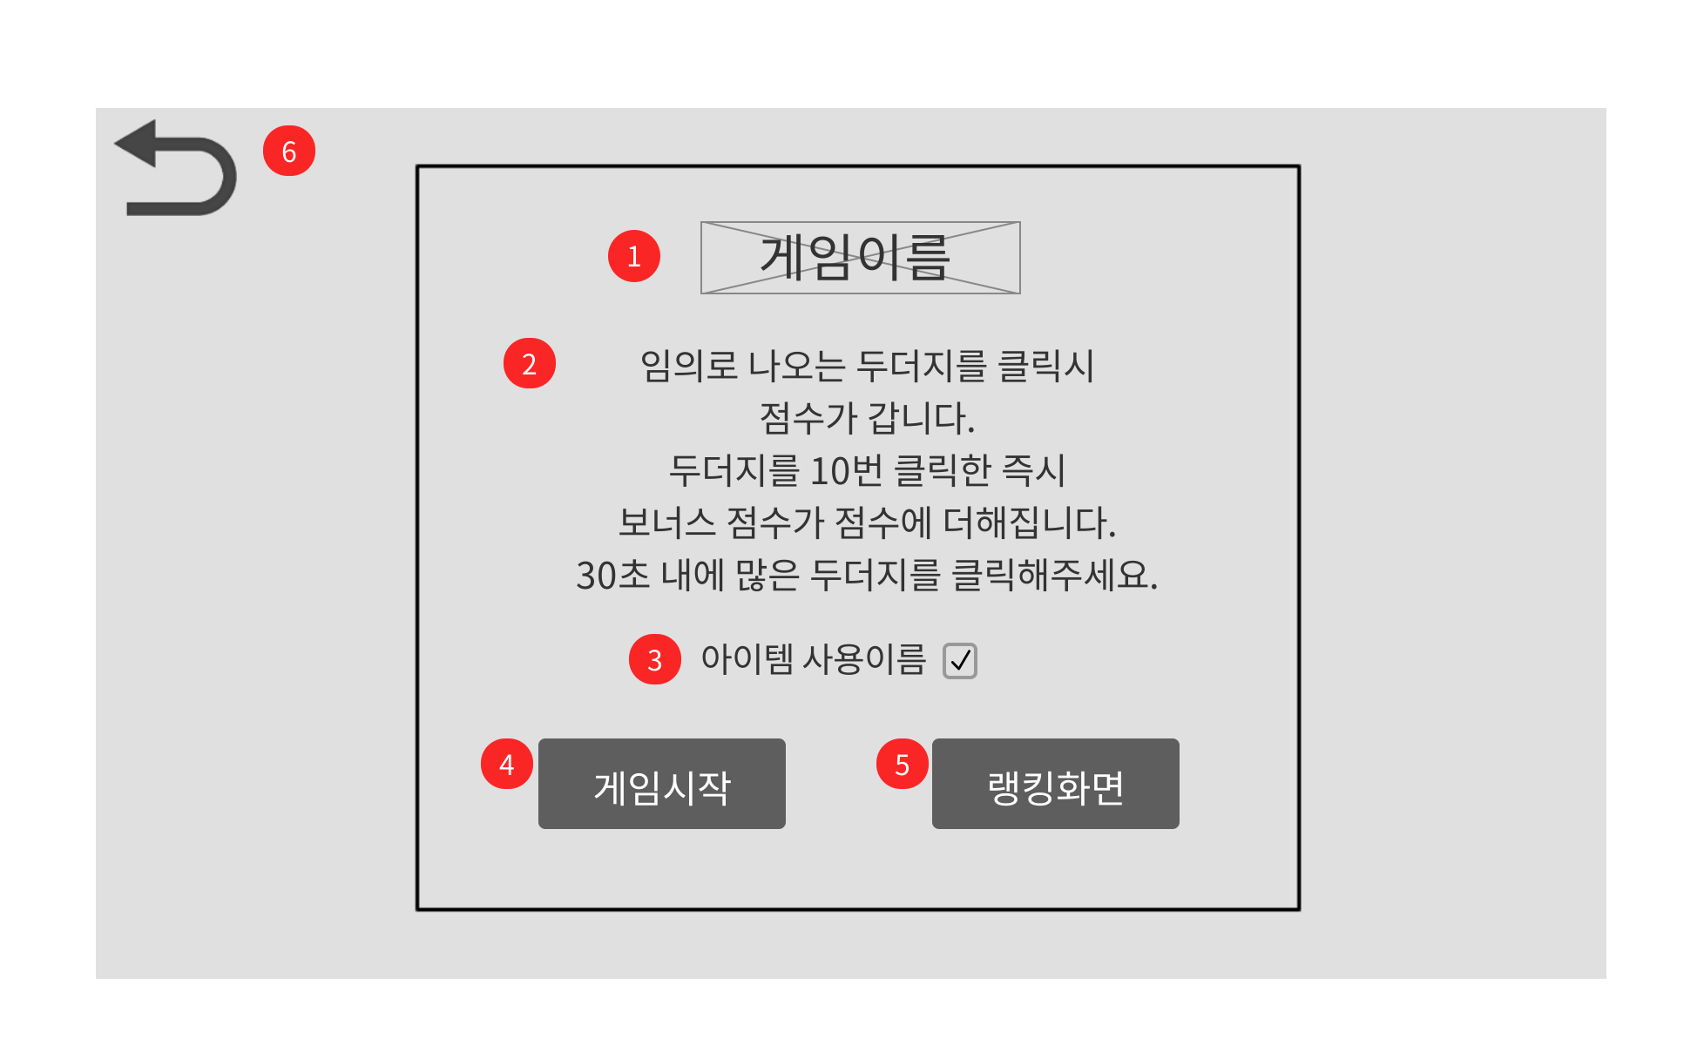
ROUND
7
화면설계서
DESCRIPTION
1 | 게임 이름
2 | 게임의 설명이 표시된다.
3 | 아이템을 사용 체크박스가 있다.
4 | 해당게임이 시작된다
5 | 랭킹화면으로 이동
6 | 게임 선택화면으로 이동
7
8
9
10
11
12

Slide 29
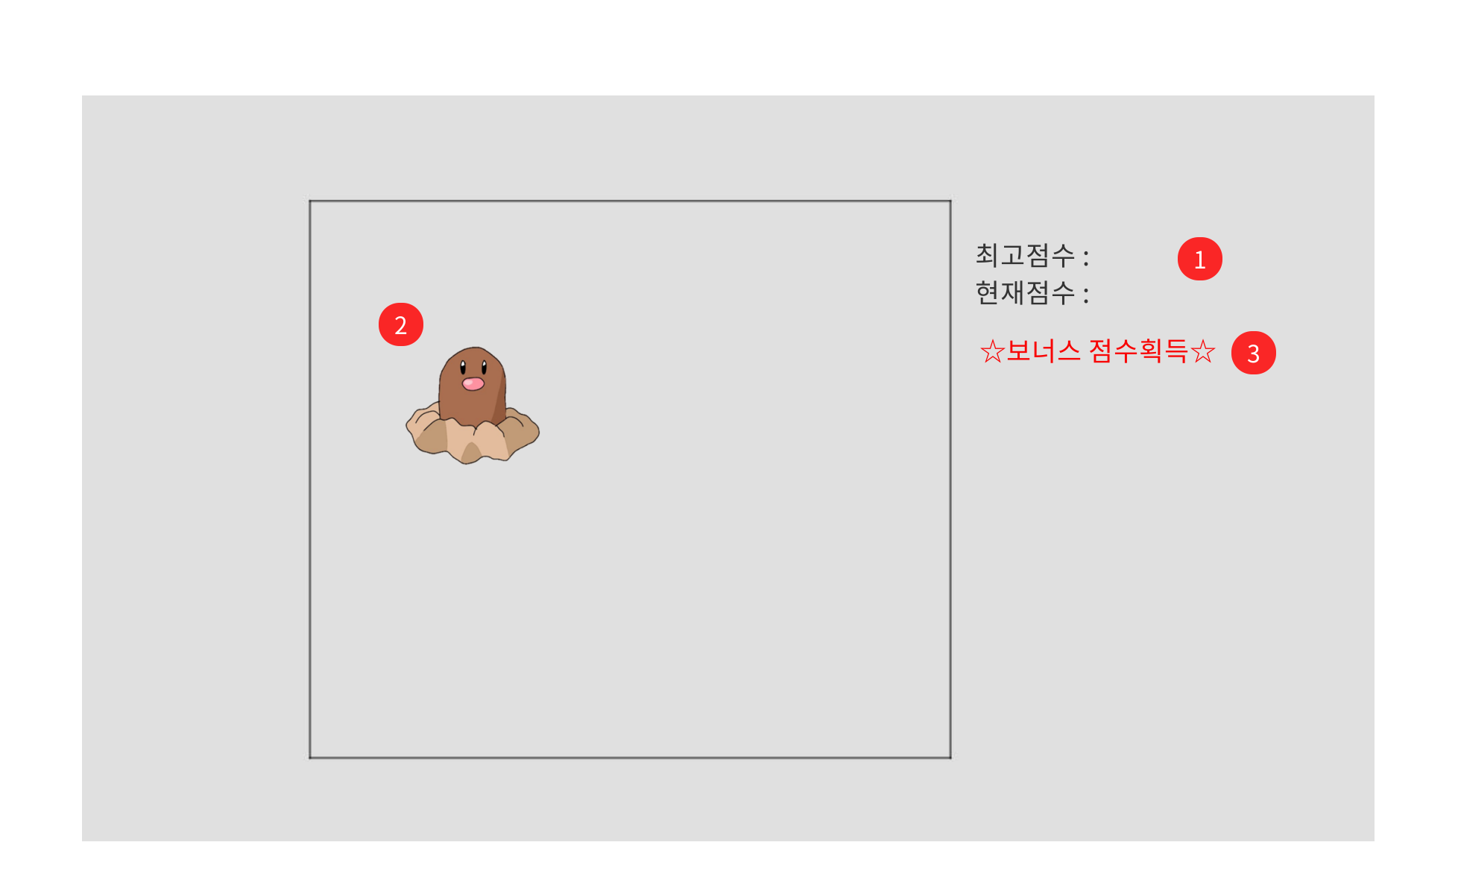
ROUND
7
화면설계서
DESCRIPTION
1 | 최고점수와 현재점수가 보여진다.
2 | 잡는 캐릭터
3 | 보너스점수를 획득하면 표시된다.
4
5
6
7
8
9
10
11
12

Slide 30
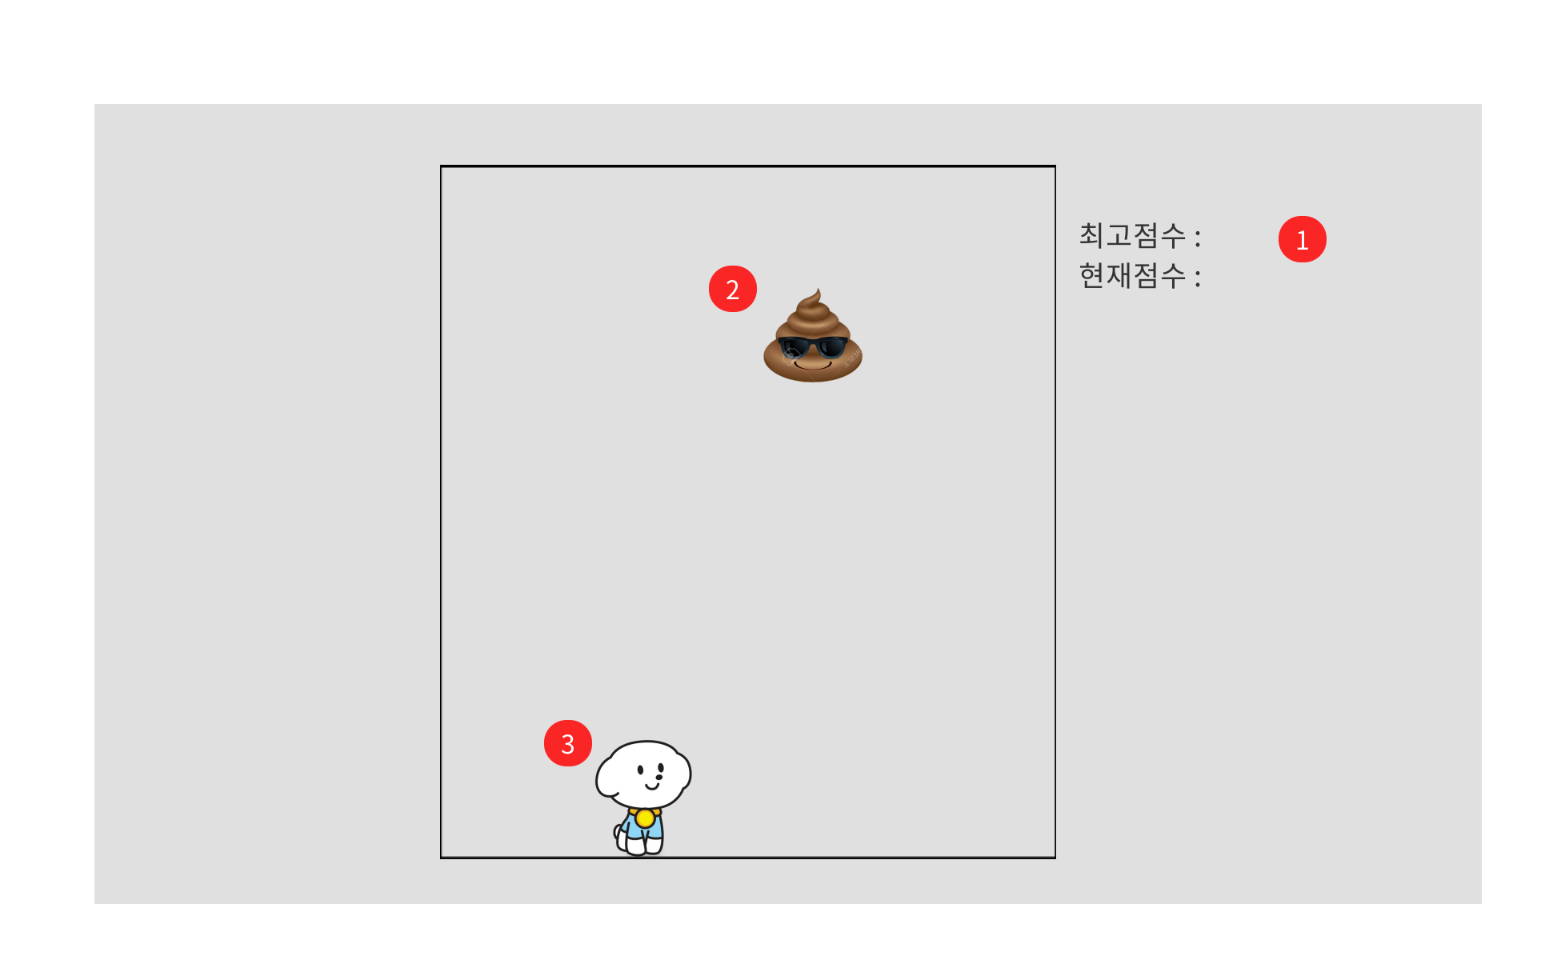
ROUND
7
화면설계서
DESCRIPTION
1 | 최고점수와 현재점수가 보여진다.
2 | 떨어지는 아이콘
3 | 피하는 아이콘
4
5
6
7
8
9
10
11
12

Slide 31
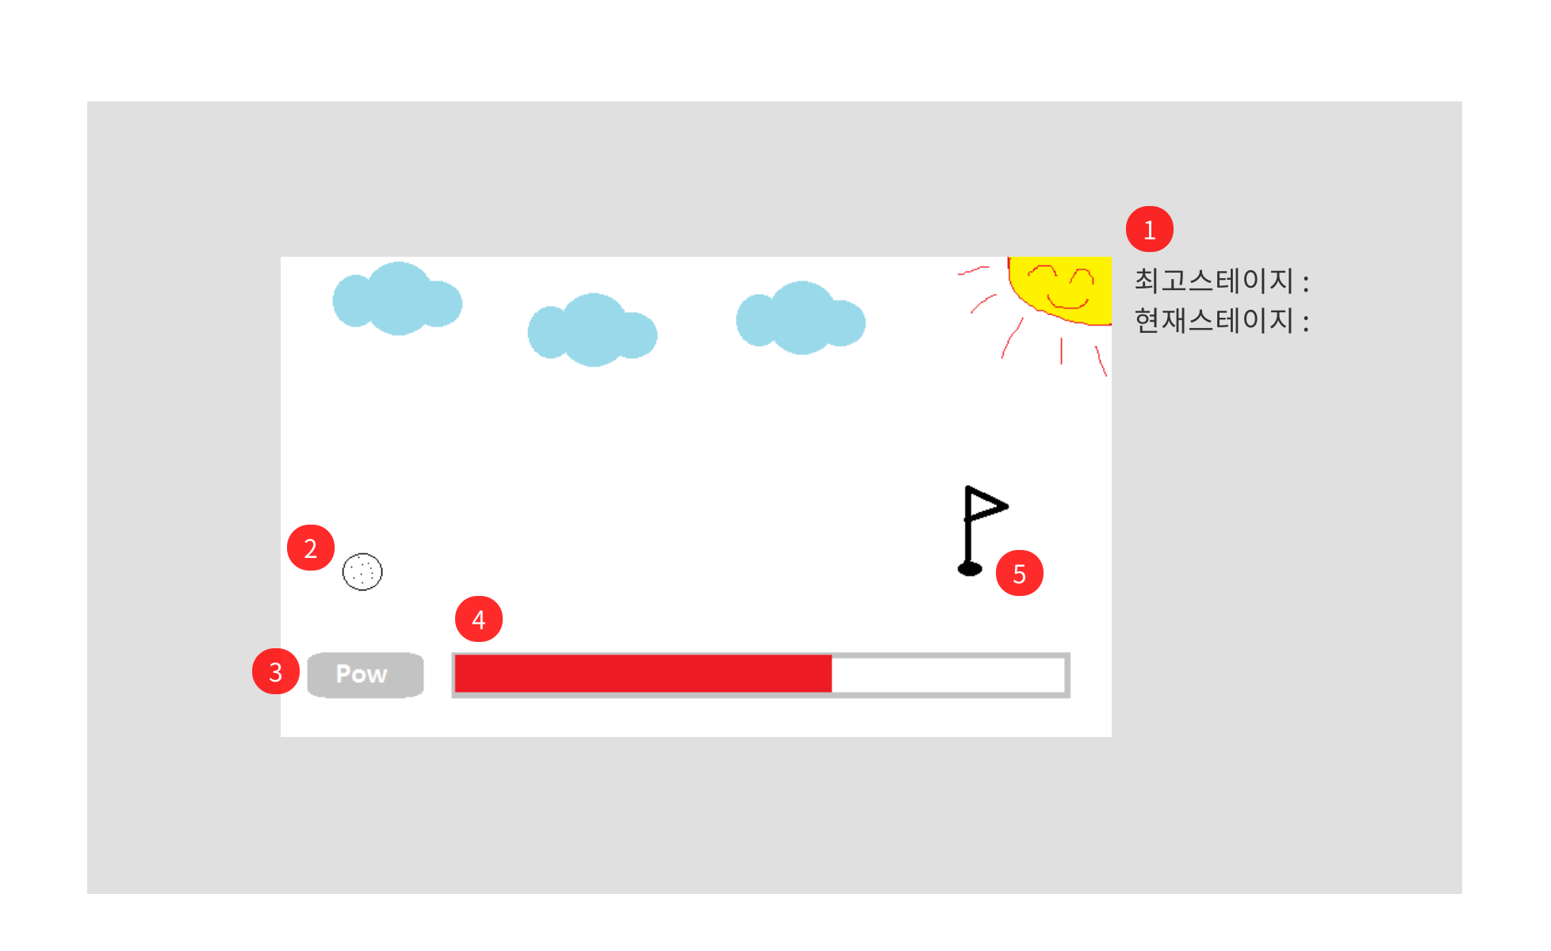
ROUND
7
화면설계서
DESCRIPTION
1 | 최고스테이지와 현재스테이지가 보여진다.
2 | 골프공
3 | 게이지바를 조절하여 공을 날리는 버튼
4 | 공 거리를 조절하는 게이지 바
5 | 골프공을 넣어야하는 포인트
6
7
8
9
10
11
12

Slide 32
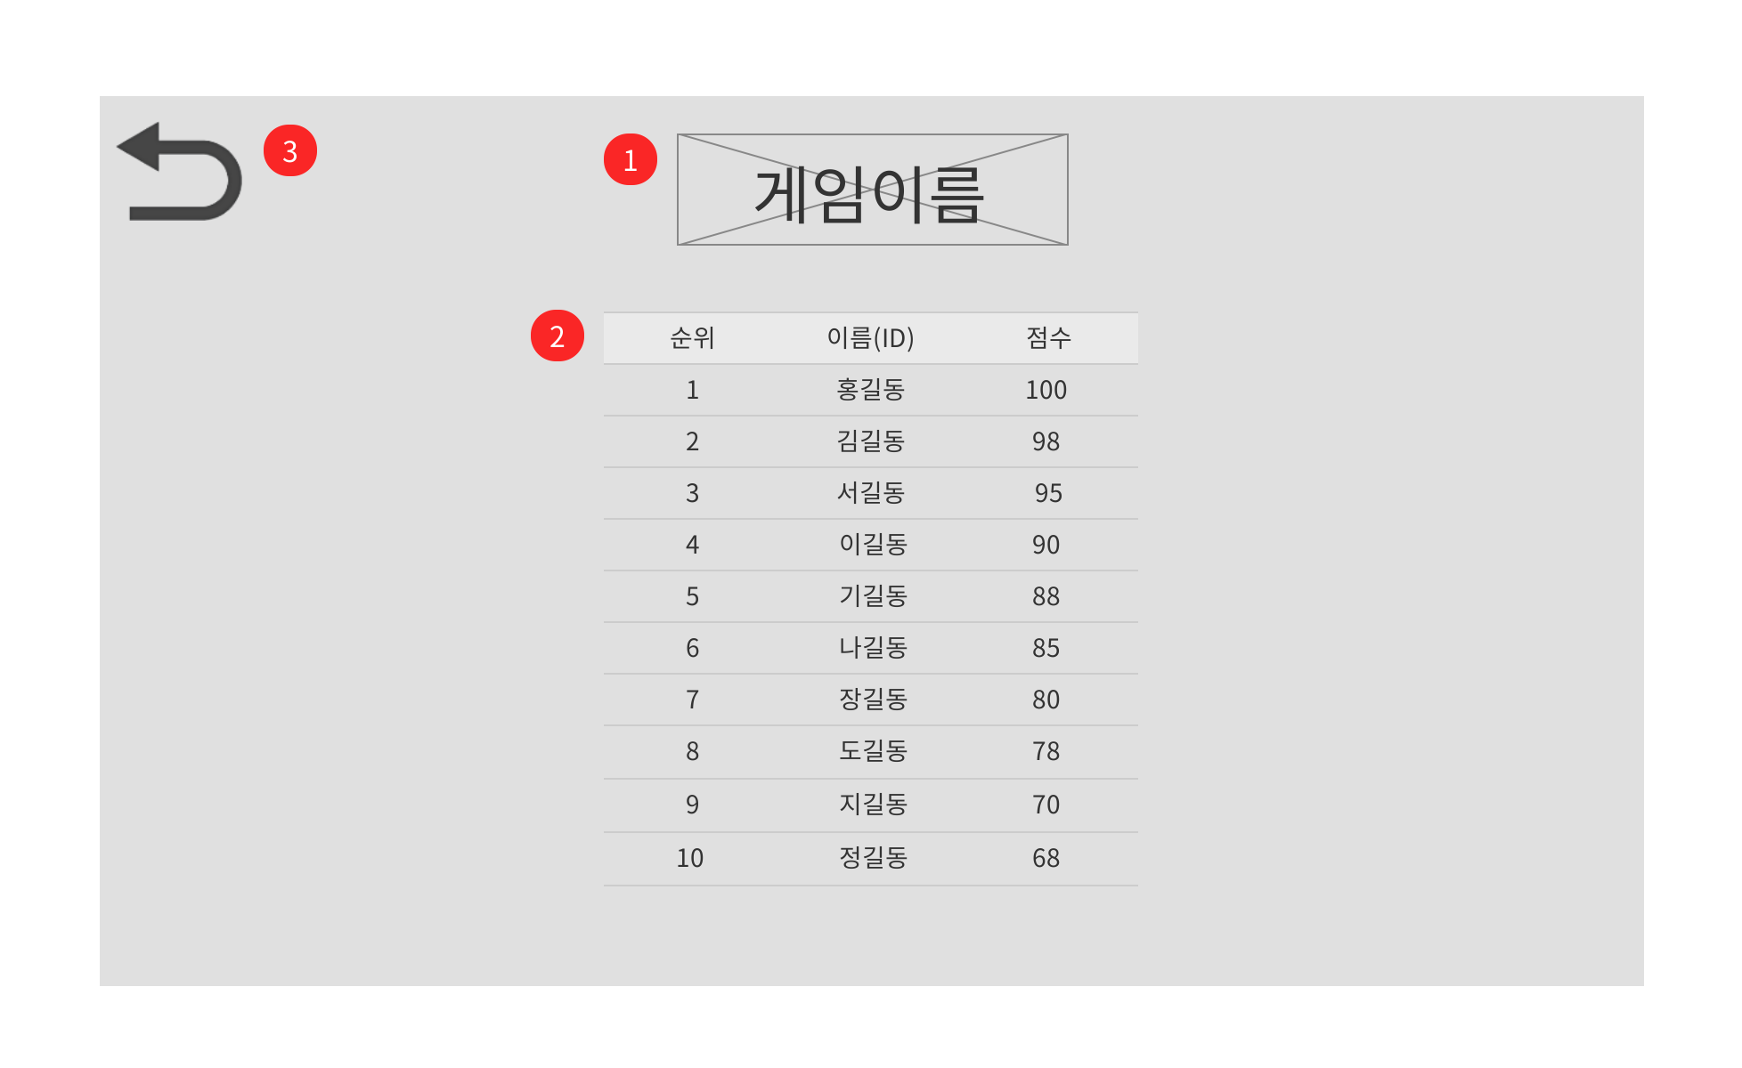
ROUND
7
화면설계서
DESCRIPTION
1 | 각 게임 이름이 보여진다.
2 | TOP 10이 내림차순정렬로 보여진다.
3 | 각 게임 메인화면으로 이동한다.
4
5
6
7
8
9
10
11
12

Slide 33
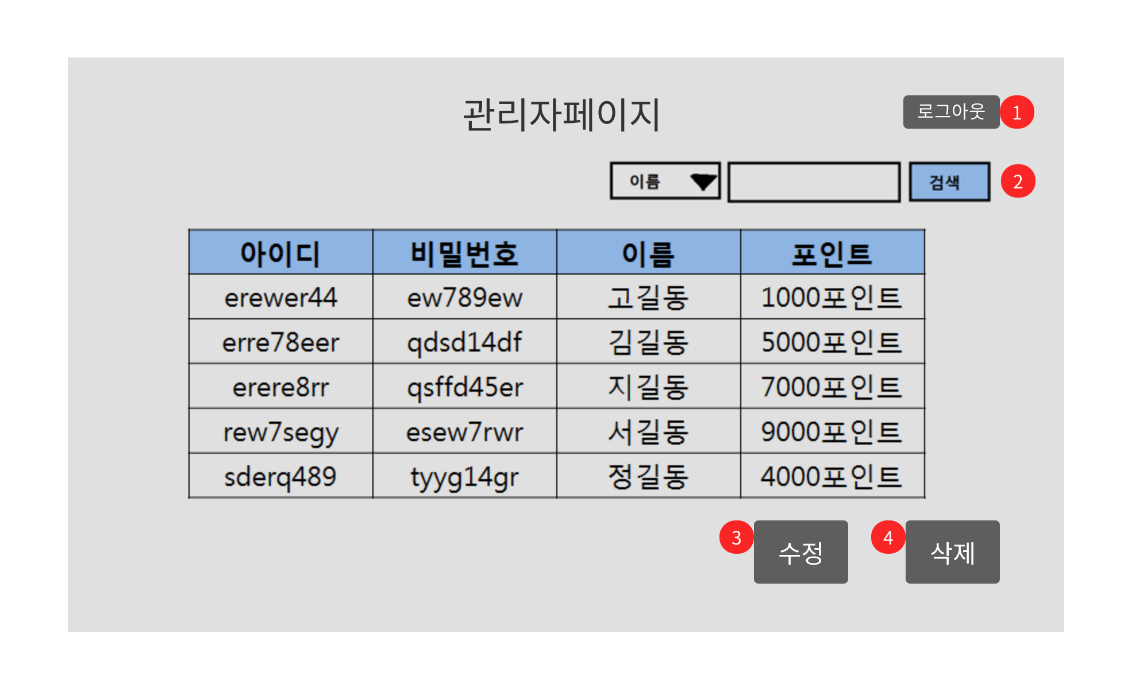
ROUND
7
화면설계서
DESCRIPTION
1 | 로그아웃하는 버튼
2 | 유저를 검색할 수 있다.
3 | 유저를 수정할 수 있는 버튼
4 | 유저를 삭제할 수 있는 버튼
5
6
7
8
9
10
11
12

Slide 34
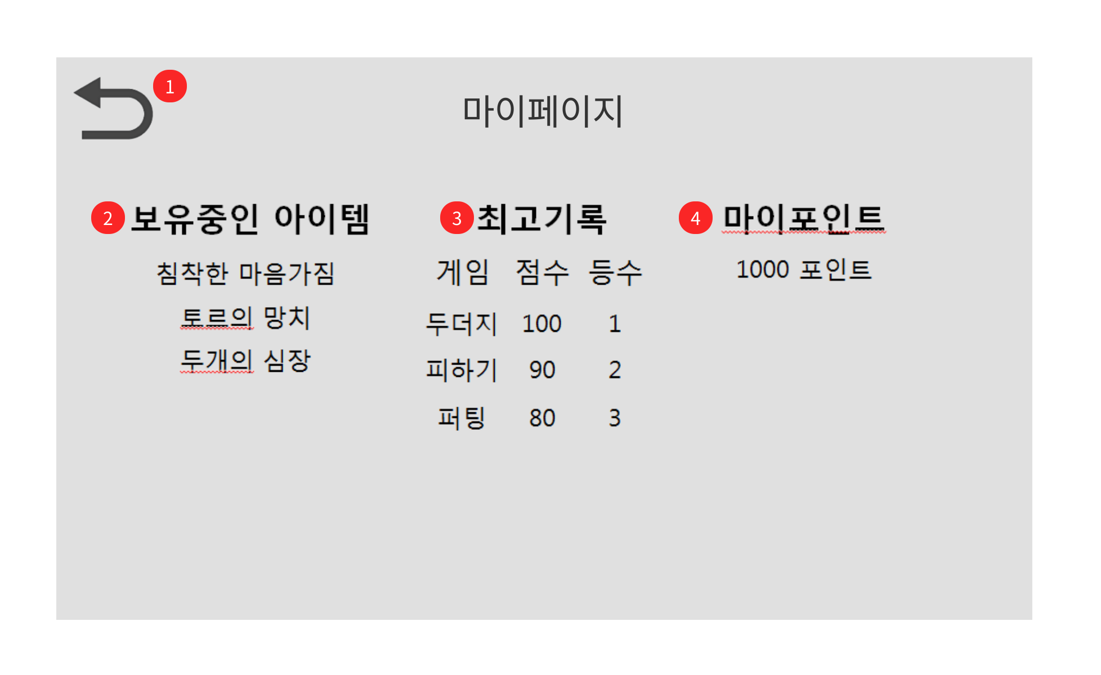
ROUND
7
화면설계서
DESCRIPTION
1 | 게임선택화면으로 이동
2 | 보유중인 아이템을 확인할 수 있다.
3 | 게임별 자신의 최고기록을 확인 할 수 있다.
4 | 보유하고 있는 포인트를 확인 할 수 있다.
5
6
7
8
9
10
11
12

Slide 35
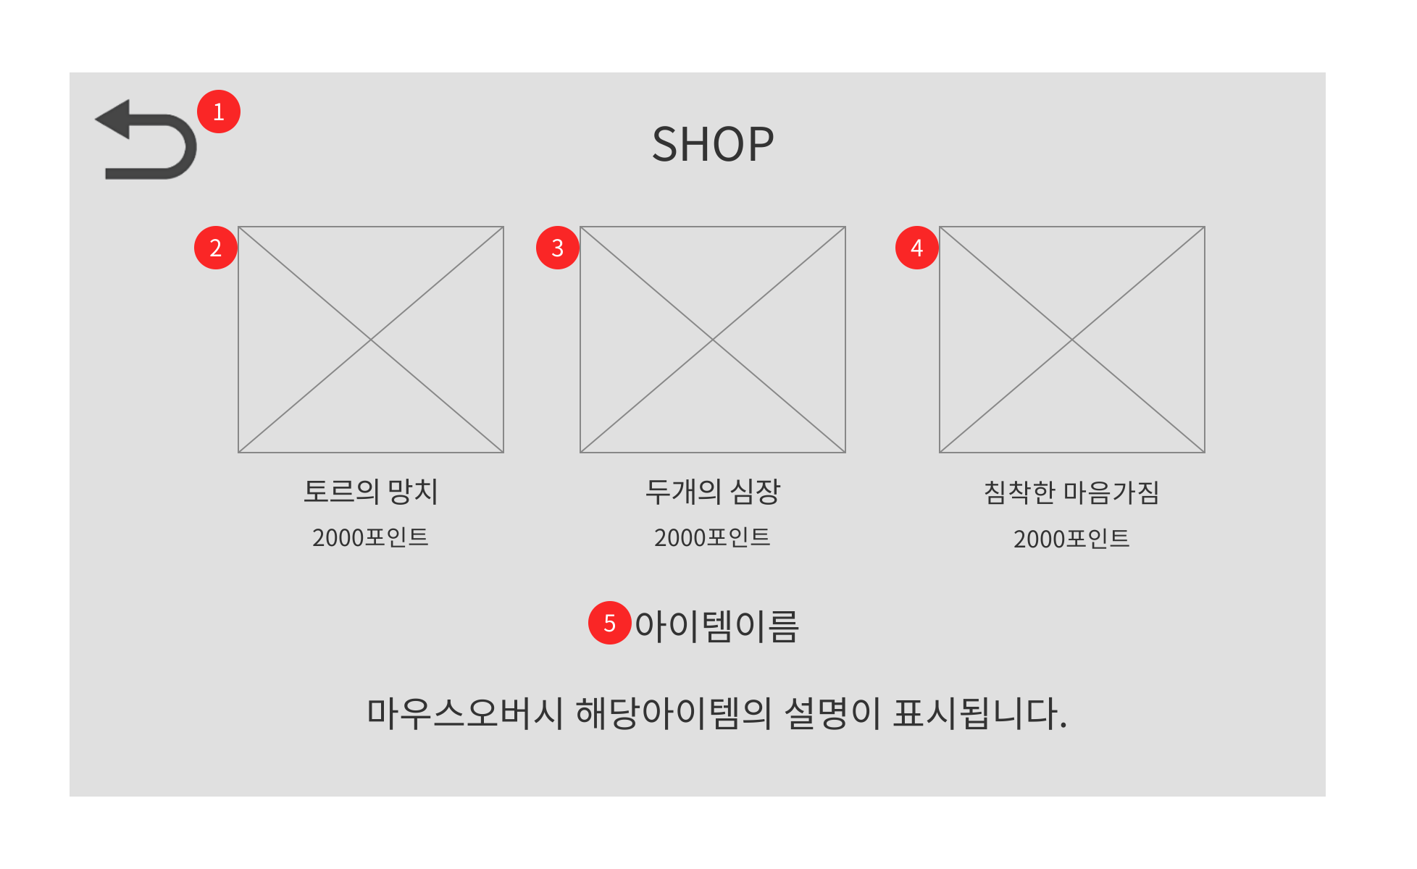
ROUND
7
화면설계서
DESCRIPTION
1 | 게임선택화면으로 이동한다.
2 | 토르의 망치를 구입할 수 있다.
3 | 두개의 심장을 구입할수 있다.
4 | 침착한 마음가짐을 구입할 수 있다.
5 | 아이템의 설명이 표시된다.
6
7
8
9
10
11
12

Slide 36
8. DB SQL
PLAY MINI GAME

Slide 37
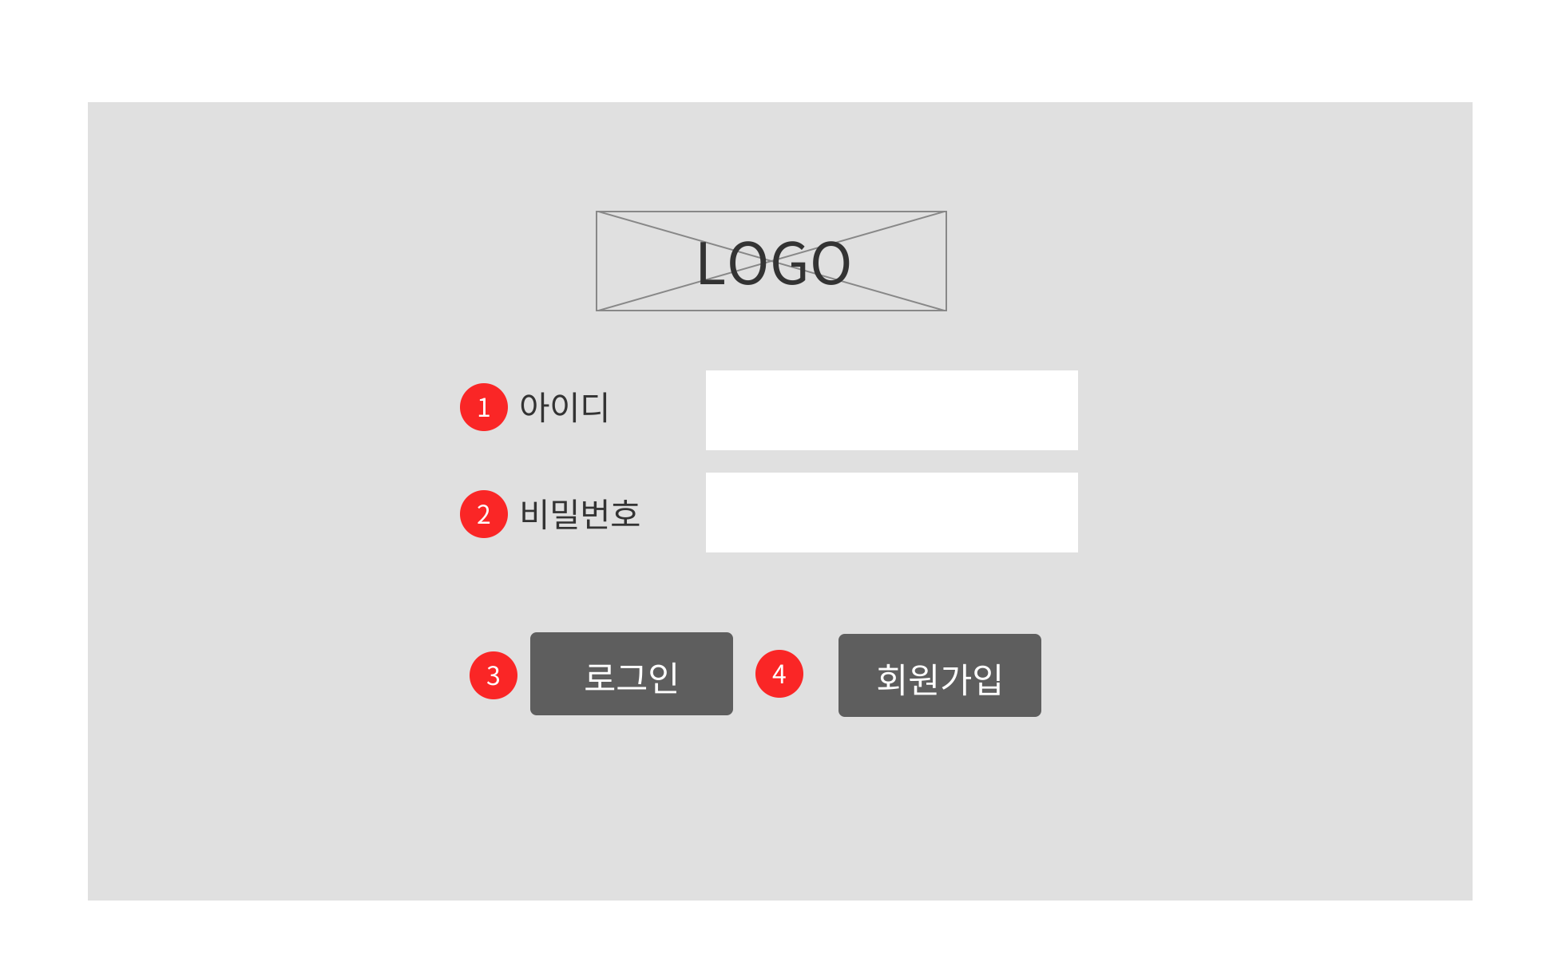
ROUND
8
SQL
로그인
SELECT * FROM MEMBER WHERE UPPER(ID) = UPPER(?) AND UPPER(PASS) = UPPER(?);

Slide 38
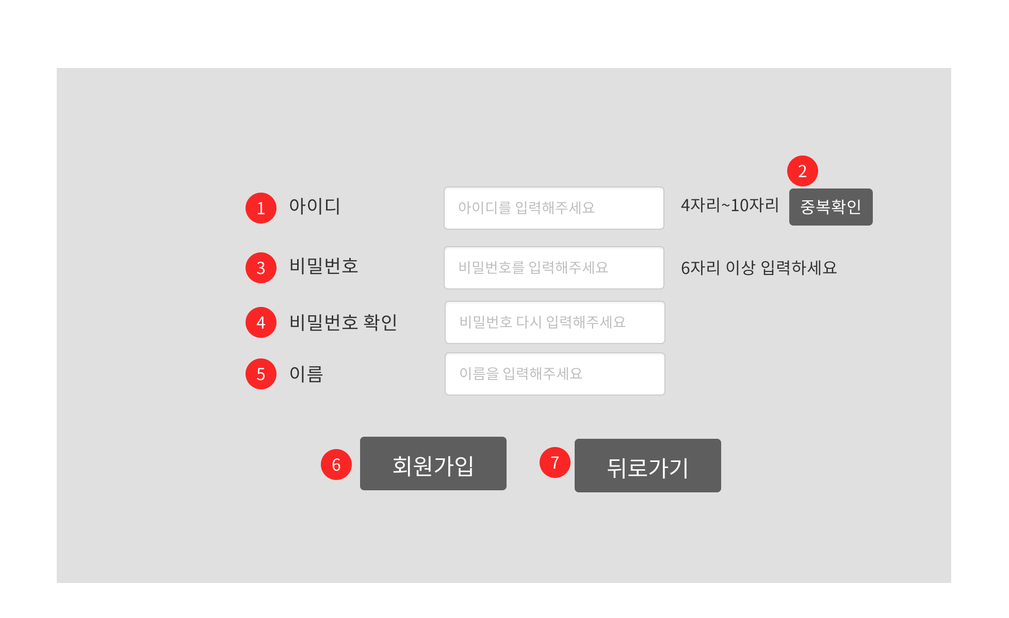
ROUND
8
SQL
중복검사
SELECT UPPER(ID) FROM MEMBER UPPER(ID) WHERE UPPER(ID) = UPPER(?) ;
회원등록
INSERT INTO MEMBER VALUES(UPPER(?), UPPER(?), UPPER(?),0) ;

Slide 39
ROUND
8
SQL
각 게임 내 최고 점수 불러오기
SELECT MAX(SCORE) FROM RANK WHERE GNAME = ?;
유저가 게임 후 점수를 랭킹에 등록
INSERT INTO RANK
VALUES (?,?,?);

Slide 40
ROUND
8
SQL
포인트 불러오기
SELECT POINT FROM MEMBER WHERE UPPER(ID) = UPPER(?) ;

Slide 41
ROUND
8
SQL
GOGIL 유저가 토르의 망치 아이템을 1개 구매
UPDATE OWN
SET AMT_T = AMT_T+1
WHERE ID = ‘GOGIL';

Slide 42
ROUND
8
SQL
랭킹 테이블 불러오기
SELECT * FROM RANK WHERE ROWNUM<=10 AND GAME = ? ORDER BY SCORE DESC;

Slide 43
ROUND
8
SQL
아이디 검색
SELECT * FROM MEMBER WHERE UPPER(ID) LIKE ‘%’||UPPER(?)||’%’ ;
이름 검색
SELECT * FROM MEMBER WHERE UPPER(MNAME) LIKE ‘%’||UPPER(?)||’%’ ;

Slide 44
9. 실제화면
PLAY MINI GAME

Slide 45
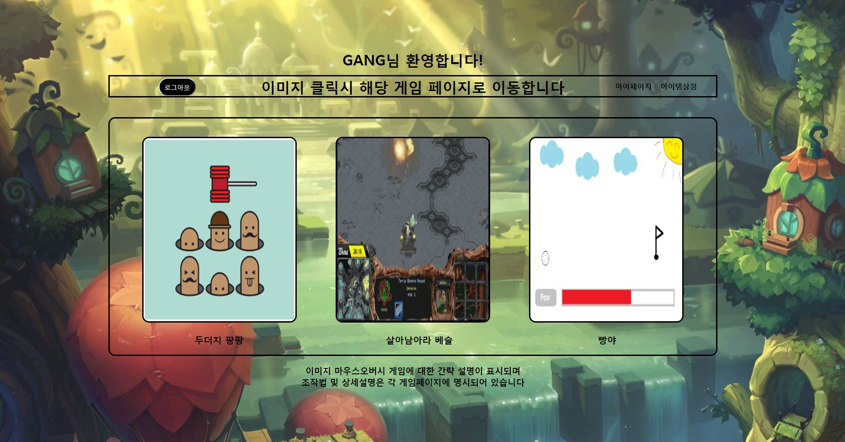
ROUND
9
실제 화면

Slide 46
10. 진행내용
PLAY MINI GAME

Slide 47
ROUND
10
진행내용
로그인
100%
회원가입
95%
게임선택화면
100%
두더지팡팡
85%
살아남아라 배슬
50%
팡야
60%
마이페이지
90%
관리자페이지
30%
상점
80%

Slide 48
11. 피드백
PLAY MINI GAME

Slide 49
ROUND
11
피드백
미비사항 | 내용 | 이유
회원가입 화면 | 중복검사가 기능을 하지못함 | 중복된 값이 있을시 경고창이 올바르게 뜨지만 중복되지않는 값일 경우 반응이 없음
두더지게임 | 여러종류의 두더지가 나타나기로 했었으나 하나의 두더지가 나옴 | 한 종류의 두더지 등장작업이 수월하게 이뤄지게 되어 다른 종류 두더지도 마찬가지로 수월할줄 알았는데 결국 기술적 한계로 실패하였고 대신 보너스 개념을 넣음
살아남아라 배슬 | 투사체 객체를 하나로 두고 여러 위치에 다수 투사위 객체를 생성하려했으나 실패 | 임시방편으로 setInterval을 여러 개 넣었고 그로 인해 여러 문제가 발생하였다.

Slide 50
ROUND
11
피드백
미비사항 | 내용 | 이유
팡야 | Y축도 넣어보려했으나 실패하였다. | X축으로만 공이 이동하는게 단조로워 Y축 이동도 하려했으나 실패하였다. 대신 깃발위치를 스테이로 임시로 변경하도록 함
상점 | 포인트가 마이너스가 되어도 아이템 구하기가 가능하다. | 조건을 넣지 못해 해당문제가 발생
관리자 | 조회뿐만 아니라 장착,수정,삭제하려했으나 조회만 가능하다 | 관리자기능을 조회구현 후 부가기능을 우선순위로 두고, 다른 사항을 구현하다보니 구현하지 못하게 되었다.

Slide 51
THANK YOU

